Slide 1
1. A CHANGERS-2.0 pályázat bemutatása. 2. Fejlődés, fenntarthatóság.
Szervező: Nyugdíjasok Egyesülete
Időpont: 2024. január 17.
Helyszín: Pákolitz István Közösségi Ház
„Műsorvezető”: dr. Német Béla, ny. egyetemi docens
PTE TTK, Fizikai Intézet, Nyugdíjasok Egyesülete, Pécs
E-mail: drnemetbela@gmail.com;
WEB: https://nyugegy.hu/
WEB: https://polc.ttk.pte.hu/nemetb/

Slide 2
1. A CHANGERS-2.0 pályázat bemutatása.

Slide 3
A Nyugdíjasok Egyesülete részt vesz egy Európai Uniós támogatású ERASMUS+ pályázat lebonyolításában. A program 2022. december 1.-től 2024. november 30-ig tart.
A kiírás elérhetősége:
Partnerségi együttműködések a felnőtt tanulási szektorban (KA220-ADU)
Központi téma: Idősképzés (fiatalokkal);
Célcsoport: elsődlegesen: vidéki idősek, a 65+ év feletti állampolgárok.
Pályázatunk címe:
Change Household Attitudes for a Non-wasteful, Green environment and Energy-consciousness addressing Rural Seniors (C.H.A.N.G.E.R.S. 2.0)
„Változtassuk meg a háztartásunkat a nem pazarló, zöld környezetet kialakító, energiatudatos viselkedés irányába, megszólítva elsősorban a vidéken élő idős embereket”

Slide 4
Partner intézmények és résztvevő országok
 | Intézmény | Jele | Ország | Város
1 | CAM Consulting Kft | CAM | Magyarország | Budapest
2 | Associação de Melhoramentos e Bem Estar Social de Pias | AMBESP | Portugália | Ferreira do Zêzere
3 | MERCHANT SRL | Eurocrea | Olaszország | Milánó
4 | POSLOVNO PODPORNI CENTER, DOO | BSC | Szlovénia | Kranj
5 | Education and Innovation Hub | KMOP | Görögország | Kifissia (Észak-Athén)
6 | PROJECTS IN MOTION LIMITED | PiM | Málta | Mosta
7 | Nyugdíjasok Egyesülete | NyE | Magyarország | Pécs

Slide 5
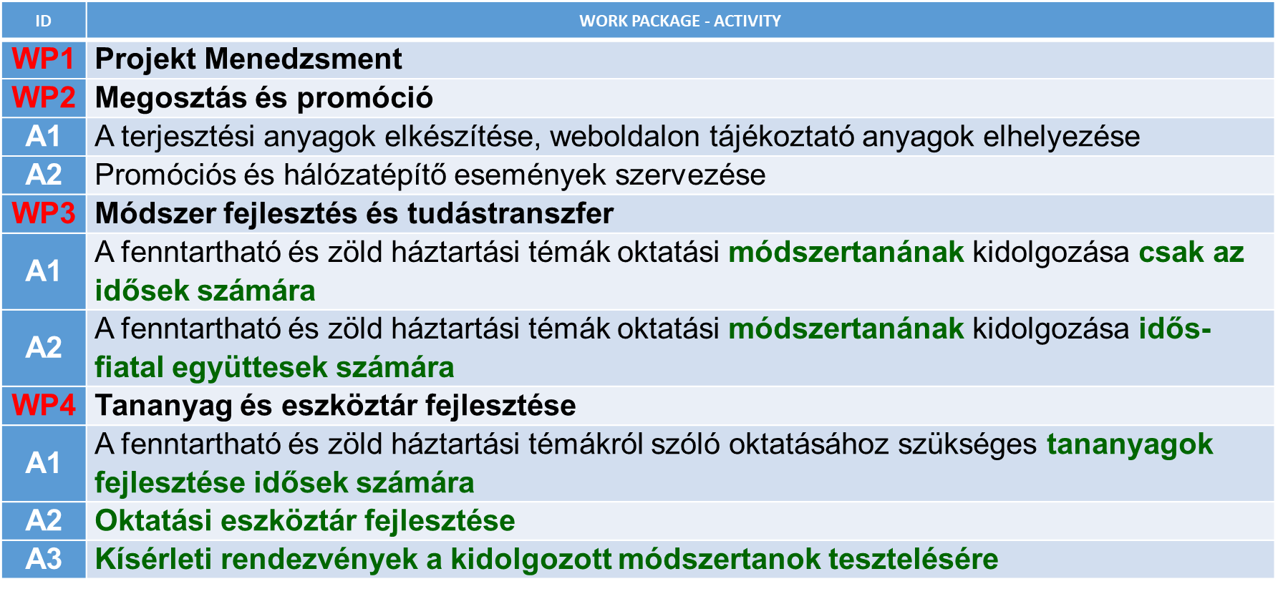
Feladatok két évre

Slide 6
Mit szeretnénk elérni a projekt megvalósításával?
A C.H.A.N.G.E.R.S.-2.0 fő célja, hogy célzott képzési anyagok és eszköztárak kidolgozásával, a sajátos igények figyelembevételével az idősek fiatalokkal együtt (transzgenerációs együttnevelés) tudatosabbak legyenek a zöld, energia és fenntartható témákban, ezáltal pozitív hatással legyenek környezetükre és ezáltal fenntarthatóbb életmódot tudjanak folytatni.
További cél, hogy javítsa az idősek+fiatalok bevonását az önképzésbe azáltal, hogy internetes tanulási lehetőségeket biztosít a fenntarthatósággal kapcsolatos témákban.
Történjen meg a generációk, közösségek közötti kapcsolat építése, stratégiai partnerség építése kkv-kal, civil szervezetekkel, önkormányzatokkal.

Slide 7
A képzések tématerületei
1. Fenntarthatóság. Változás. Csak növekedés? Minőségi fejlődés! Fenntartható társadalom.
2. „Vidéki”, „városi” „körülmények” összehasonlítása.
3. Fenntartható lakóépületek. Különböző, egészséges „HÁZAK”.
4. Fenntartható energia- (hő, elektromos) önellátás okos házban „vidéken”. Energiaforrások okos, kombinált, hibrid alkalmazása.
5. Fenntartható háztartás. Energiatakarékos, energiahatékony, okos háztartási berendezések.
6. Fenntartható élelmiszerellátás. Élelmiszer önellátás lehetőségei „vidéken”.
7. Fenntartható közlekedés. Egészséges közlekedés lehetőségei.
8. Új szemlélet, jó gyakorlatok a világ országaiban.
9. Új szemlélet, jó gyakorlatok Magyarországon.

Slide 8
2. A fejlődés és a fenntarthatóság problémaköre.
VÁLTOZÁS mindig történik.
- „Fejlődés” mennyiségi módon.
- Fejlődés lehetne minőségi módon is?

Slide 9
Érettségi előtt álló tanuló kérdése: 65 év feletti idős kérdése: Érdekel ez a téma engem?
A fejlődéssel, fenntarthatósággal kapcsolatos dokumentumokban a „célok” megvalósítási évszámai:
2030; 2050; 2070
Hány éves leszek akkor (aki most 17)? 24; 44; 64
Hogyan szeretnék élni akkor? Mi az, amit szeretném, hogy számomra fenntartható legyen?
Hány éves leszek akkor (aki most nyugdíjas) ? ? ?

Slide 10
KEZDJÜNK NEKI
Több „közösségi szintet” célszerű megkülönböztetni
- Globális szint, a teljes Földre vonatkozóan: kitermelés, termelés, fogyasztás.
- Állami, nemzeti szint: társadalmi pénzügyi, gazdasági és költségvetési fenntarthatóság: lehetne termelés és fogyasztás visszafogás?
- Gazdasági egység szintje (pl. iparvállalat, kereskedelmi egység), termelés csökkentés, körforgásos gazdaság?
- Családi szint (több generáció kapcsolata) boldogság, ésszerű élet, takarékosság megismerése, elfogadása, egymás életének „megismerése”,
Minden szinten alapvető kérdés: Mi legyen az életszínvonal „mozgatója”?
- folyamatos „NÖVEKEDÉS”,
- nem „NÖVEKEDÉS”,
- jóllétet biztosító fejlődés.

Slide 11
Tartalomjegyzék
1. Tudjatok róluk! Fogalmak, elméletek.
2. Egy kis „TÖRTÉNELEM” óra a környezetről, a gazdaságról és a társadalmakról.
3. A fenntartható fejlődés fogalma. Eltérések az értelmezésben.
4. A „fejlődés” és a „fenntarthatóság” emberibb, minőségi értelmezése.
5. A fenntartható fejlődés mérése, mutatói.
6. Nagyobb adatbázisok a fenntartható fejlődés, a környezetvédelem és az életmód terén.
7. Hivatkozások.
8. Véleményt formáló magyar szakemberek, politikusok a témában.

Slide 12
Tudjatok róluk!
Fogalmak, elméletek

Slide 13
1.1. A felismert problémák
- üvegházhatású gázok, globális felmelegedés, globális klímaváltozás,
- ökológiai lábnyom, karbon lábnyom, víz lábnyom, stb.
- fosszilis energiahordozókkal (szén, kőolaj, földgáz) CO₂-t „termelünk”
- gyors létszámnövekedés a Földön az emberiség alacsony jövedelmű részében. 1960-ban 3 milliárd; 2020-ban 8 milliárd ember él a Földön.
- klímakatasztrófák, ökológiai katasztrófák és ezek hatása fiatalra, idősre.
- mérhetetlen növekedés (GDP), fogyasztói társadalmak számának „növekedése” a véges Földön.
- globalizáció, termelés, kereskedelem, közlekedés, fogyasztás, hulladék „termelés”
- klímamenekültek, politikai menekültek
- problémák fegyveres „megoldásai”, katonai szervezetek
- tárgyalásos megoldások nehézségei, nemzetközi szervezetek: ENSZ, EU,
- hatalmas jövedelem különbségek a világ számos országában.

Slide 14
1.2. Az „orvoslás” vélt lehetőségei
- nemzetközi egyezmények, hazai intézkedések
- „megújuló” energiaforrások felhasználásának kérdései; nukleáris energia?
- karbonsemlegesség célkitűzése: a természet segítése, kimeríthetetlen energiaforrások, megújuló-, megújítható energiahordozók felhasználása,
- rohanó technológiai innováció, IKT: hatása életünkre,
- életmódra vonatkozó alapvető gondolkodásmód váltás: jólét („wealth”, „welfare”), VAGY jóllét („well-being”),
- hol és milyen „mélységben” jelenik meg mindez a középfokú, felsőfokú oktatásban, közvélemény tájékoztatásában?

Slide 15
2. Egy kis „TÖRTÉNELEM” óra a környezetről, a gazdaságról és a társadalmakról

Slide 16
2.1. Új szemlélet alakulása a környezetről, a gazdaságról és a társadalmakról
1987 - ENSZ kiadja a Brundtland jelentést. Ebben szerepel először a fenntartható fejlődés fogalom és annak meghatározása.
Nemzetközi konferenciák környezetről, fenntarthatóságról:
1992 - Rio de Janeiró – Környezet és Fejlődés Világkonferencia
1992 - New York - ENSZ éghajlatváltozási keretegyezménye, (összes COP 1995-től 2023-ig) https://hu.wikipedia.org/wiki/Az_ENSZ_éghajlatváltozási_keretegyezménye
1997- New York - ENSZ Közgyűlés Rendkívüli Ülésszaka (Rió+5)
1999 - Kyoto - Kyotoi Egyezmény az üvegházhatású gázok kibocsátásának visszafogásáról (az ipar, a gazdaság hatása a környzetre)
2002 - Dél-afrika, Johannesburg - Fenntartható Fejlődés Világkonferencia társadalmi-gazdasági fejlődés és a környezet védelme közötti szoros kölcsönhatás.
2015 - COP21, Párizs Új nemzetközi éghajlatvédelmi megállapodás
2023 - COP28, Dubai, Egyesült Arab Emírségek

Slide 17
Az Országgyűlés 10/2013. (III.28.) határozattal elfogadta a 2012-2024-es időszakra vonatkozó Nemzeti Fenntartható Fejlődési Keretstratégiát, amely dokumentum a fenntartható fejlődést az alábbi módon adja meg: „Az egyéni jó élet és a közjó biztosításának feltételeit az adott időpillanatban saját jólétét megteremtő generáció nem éli fel, nem meríti ki erőforrásait, hanem megfelelő mennyiségben és minőségben a következő generációk számára is megőrzi, bővíti azokat". Az Alaptörvény kinyilvánítja, hogy Magyarországon kiegyensúlyozott, átlátható és fenntartható költségvetési gazdálkodás elvét kell érvényesíteni.
2.2. Magyarországi dokumentumok környezetről, fenntarthatóságról

Slide 18
3. A fenntartható fejlődés fogalma. Eltérések az értelmezésben
https://eionet.kormany.hu/a-fenntarthato-fejlodes-fogalma

Slide 19
3.1. Egyszerű példa a fenntartható fejlődés három területére
Európai Környezeti Információs és Megfigyelő Hálózat (EIONET)
https://eionet.kormany.hu/altalanos-informaciok-az-eionet-halozatrol
Ha egy falu favágásból és fa feldolgozásból él, de több fát vág ki, mint amennyi újra nőne, az nyílván valóan nem fenntartható – környezeti szempontból.
Ha egy család több pénzt költ el egy hónapban, mint amennyi a jövedelmük, akkor az nem fenntartható – pénzügyi szempontból.
Ha egy megyében nagyobb az elköltözés és a halálozás, mint a születések és beköltözések száma, akkor az nem fenntartható – társadalmi szempontból.

Slide 20
3.2. A fenntartható fejlődés DEFINICIÓJA!!!!
A fenntartható fejlődést (sustainable development) a Környezet és Fejlődés Világbizottságának 1987. évi, „Közös jövőnk” című Brundtland-jelentésében a következőképpen fogalmazták meg:
„A fenntartható fejlődés olyan fejlődés, amely kielégíti a jelen szükségleteit anélkül, hogy veszélyeztetné a jövő nemzedékek esélyét arra, hogy ők is kielégíthessék szükségleteiket.”
Három területre bontható a fenntartható fejlődés:
- a környezet védelme
- gazdasági szempontok
- társadalmi szempontok
A fenntartható fejlődést értelmezhetjük olyan fejlődési folyamatként, melynek fő mozgatórugója jelenlegi szemléletünk drasztikus átalakítása.

Slide 21
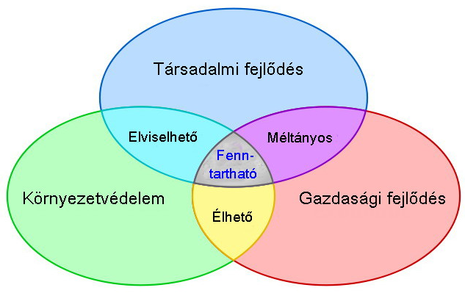
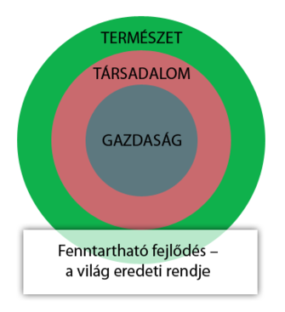
3.3. Milyen viszonyban van a FENNTARTHATÓSÁG három területe egymáshoz képest? Melyik a legfontosabb?
A FENNTARTHATÓSÁG fogalom „alakulása”: 1990-es évek, 2020-as évek”
A fenntarthatóság három eleme – korábbi felfogás. Ebben az esetben a közös rész kicsi
A fenntarthatóság három eleme – kortárs felfogás.
A természet a meghatározó

Slide 22
3.4. A fenntarthatóság alapelvei:
1. Amit a környezetbe bocsátunk, az nem haladhatja meg a környezet befogadó/feldolgozó képességét.
2. Amit a környezetből kitermelünk, az nem haladhatja meg a környezet újratermelő képességét.
3. A nem-megújuló erőforrások felhasználásának a mértéke nem haladhatja meg azt az ütemet, amilyen arányban helyettesíteni tudjuk őket megújuló erőforrásokkal.
Alapelvek továbbá:
- Holisztikus megközelítés elve
- Generáción belüli és generációk közötti szolidaritás
- Társadalmi igazságosság. Társadalmi részvétel. Társadalmi felelősség
- Az erőforrások fenntartható használata, megelőzés elve
- Helyi erőforrások használata
- A szennyező fizet elve

Slide 23
3.5. Párizsi éghajlatvédelmi egyezmény COP21, 2015 dec.
https://hu.wikipedia.org/wiki/Párizsi_éghajlatvédelmi_egyezmény
A Párizsi megállapodás az Egyesült Nemzetek Éghajlatváltozási Keretegyezménye (UNFCCC) tagjai által kötött megállapodás.
Fő témái:
- üvegházhatást okozó gázok kibocsátásának mérséklése,
- a globális felmelegedéshez történő alkalmazkodás,
- mindezek pénzügyi következményei a 2020-as évtől.
Célok MEGFOGALMAZÁSA 2030-ig és 2050-ig.
Ne legyen több a globális hőmérséklet emelkedés 2050-re, az 1960-as szinthez képest, mint 1,5 ºC.
A megállapodást 195 Részes Fél képviselői tárgyalták ezen az ENSZ Klímaváltozási konferencián.

Slide 24
3.6. ENSZ közgyűlés, 2015 ősz: Fenntartható Fejlődési Célok
https://ksh.hu/s/kiadvanyok/fenntarthato-fejlodes-indikatorai-2022/
A Fenntartható Fejlődési Célok (Sustainable Development Goals - SDG) dokumentum a világ fejlődési pályájának fenntartható irányba állításáról. Tudatosan összefonja a társadalmi, a természeti és a gazdasági jellegű feladatokat.
A „Transforming Our World: The 2030 Agenda for Sustainable Development” a környezeti, társadalmi problémák globalizálódó jellegére tekintettel már nem csupán a fejlődő, hanem a fejlett országok szempontjait is figyelembe veszi és a környezeti szempontok is hangsúlyosabbá váltak benne.
Az emberiség egyik legnagyobb kihívása, hogy hogyan érjen el magas jóllétet úgy, hogy közben alacsony maradjon az ökológiai lábnyom, azaz a környezeti terhelés.
A 2030-ig végrehajtandó tervezet
17 fenntartható fejlődési célt fogalmaz meg és
további 169 célkitűzést tartalmaz.

Slide 25
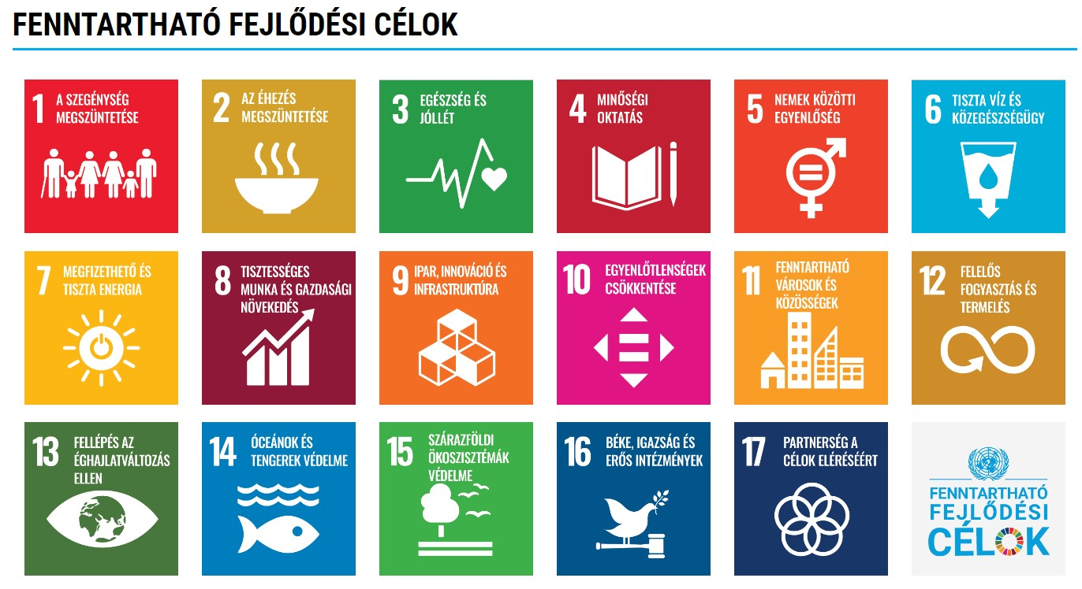
3.7. United Nations, Department of Economic and Social Affairs,
THE 17 GOALS, angolul: https://sdgs.un.org/goals

Slide 26
3.7. Te mit gondolsz ezekről a FENNTARTHATÓ FEJLŐDÉSI CÉLOKRÓL? Hogyan lehet ezeket megvalósítani?
1. A szegénység megszűntetése
2. Az éhezés megszűntetése
3. Egészség és jóllét
4. Minőségi oktatás
5. Nemek közötti egyenlőség
6. Tiszta víz és közegészségügy
7. Megfizethető és tiszta energia
8. Tisztességes munka és gazdasági növekedés
9. Ipar, innováció és infrastruktúra
Az éghajlatváltozás „megfogása” tűnik a legsürgősebbnek és legnehezebbnek.
10. Egyenlőtlenségek csökkentése
11. Fenntartható városok és közösségek
12. Felelős fogyasztás és termelés
13. Fellépés az éghajlatváltozás ellen
14. Óceánok és tengerek védelme
15. Szárazföldi ökoszisztémák védelme
16. Béke, igazság és erős intézmények
17. Partnerség a célok eléréséért.
Ha ezt sikeresen kezelné az emberiség, akkor ez már „húzhatja” magával a többi célt.

Slide 27
4. A „fejlődés” és a „fenntarthatóság” emberibb, minőségi értelmezése

Slide 28
4.1. A „fejlődés”, életfelfogás mennyiségi értelmezése.
Mit jelent a jólét? („wealth” vagy a „welfare”)
(Növelni KELL a GDP-t, a FOGYASZTÁST, az „ÉLETSZÍNVONALAT”, stb)
Tíz-húsz éve még a nemzetközi vitákban a „wealth” vagy a „welfare” szó használata volt a jellemző.
Ez anyagi jólétet, pénzt, így tehát kertes házat, autót vagy autókat és duzzadó bankszámlát jelentett.
Általános volt (van) az a vélekedés, hogy aki gazdag, az boldog is, és megfordítva is: csak az lehet boldog, aki gazdag!?
Lehetne másképpen is gondolkodni a jövőtökről?

Slide 29
4.2. A fejlődés, életfelfogás minőségi értelmezése
Mit jelent a jóllét (well-being) ?
A jövőre vonatkozó prognózisok szerint egy újfajta értékrend van kialakulóban, amelyben a jóllét (well-being) fogalomköre kerül előtérbe. Eszerint:
- a kereslet szerkezete gyökeresen átalakul;
- az innovációk, a technikai fejlesztések széles körben elterjednek, és csatlakoznak a fogyasztók megváltozott szokásaihoz.
- mindez együtt alapjaiban megváltoztathatja gondolkodásunkat, az értékrendünket és a napi tevékenységeinket.
Hogyan mérjük, értékelhetjük a jóllétet? Az Emberi Fejlettségi Index segítségével (Human Development Index, HDI). A HDI három elemből tevődik össze:
- oktatás, annak alkalmazkodása a gyors változásokhoz
- születéskor várt élettartam és
- anyagi jólét.

Slide 30
4.3. A Jóllét lehet realitás? Indoklások:
Ma már az az ENSZ, az OECD, az EU, vagy éppen az Európai Környezetvédelmi Ügynökség dokumentumaiban rendre a „well-being” kifejezést használják.
Tudományosan is bizonyított, hogy az anyagi jólétnek nincs, vagy nem feltétlenül van szoros kapcsolata a boldogsággal, a jólléttel.
Sok kutatás szerint a valódi boldogságot globálisan mérve, és az eredményeket összehasonlítva a tömegesen boldogabb emberek nem a jómódú államokban élnek.
A jóllét sokkal inkább örömöt, biztonságot, egészséget, közösségeket takar.

Slide 31
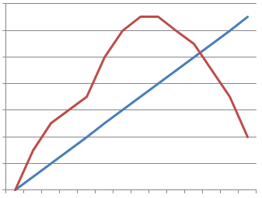
4.4. Miben lehet bízni?
Hans Bruyninckx, 2016. Budapest: A fejlődő országok lakói nem biztos, hogy beleesnek a fogyasztói társadalom csapdájába, vagy nem úgy, ahogy mi.
Kulturális különbségek miatt lehet, hogy ezek a társadalmak felismerhetik, hogy egy ponton túl az újabb vásárlások nem vezetnek boldogsághoz, sőt, (vizsgálatok szerint) egy szinten túl a hatásuk ellentétes lehet.
Az anyagi jólét (kék) és a jóllét, azaz a boldogság (piros) szintjének változása

Slide 32
5. A fenntartható fejlődés mérése, mutatói
https://www.begreen.hu/tudastar/a-fenntarthato-fejlodes-fogalma-celjai-merese-mutatoi/

Slide 33
5.1. A fenntartható fejlődés javasolt három „mutatója” és a GDP
A fenntartható fejlődés javasolt három „mutatója”
- társadalmi mutatók,
- környezeti mutatók,
- gazdasági területek mutatói
és e három kombinációi.
A GDP bármilyen jó eredményeket is jelez számunkra, nem tartalmazza a gazdasági termelés fenntarthatóságát.
Más jellegű indexekkel viszont mindez biztonságosan nyomon követhető (A GDP nem tartalmazza ezeket):
- ökológiai lábnyom,
- biokapacitás,
- emberi fejlettségi index.

Slide 34
5.2. A fenntarthatóság és a fejlődés újszerű értelmezése
A legújabb szemlélet-rendszer összegzése:
A fenntartható fejlődés során nem csak növekedés következik be, hanem összetett, minőségi fejlődés történik a környezet, természet megóvásával és az ember jóllétének biztosításával.
A fenntartható fejlődés során olyan tevékenységek történnek, amelyek során a környezet teherbírását nem meghaladó növekedés következik be.

Slide 35
5.3. Az ökológiai lábnyom, a biokapacitás és az emberi fejlettségi index értelmezése, kapcsolatuk
Az ökológiai lábnyom (ecological footprint) azt mutatja meg, hogy mekkora szárazföldi és vízi terület kell egy adott népesség igényeinek kielégítéséhez és hulladékainak „elnyeléséhez”. Azt a területet jelenti, ami károsodás nélkül meg tudja termelni az aktuális életvitelhez szükséges javakat (élelem, energia stb.). Mértékegysége: hektár/fő/év.
A biokapacitás (biocapacity) azt mutatja meg, hogy egy főre mekkora termőterület jut (ez a Föld népességének növekedésével csökken). Egy ország biokapacitását a rendelkezésre álló termékeny területek mért nagyságával fejezzük ki. Mértékegysége: hektár .
Az ökológiai lábnyom és a biokapacitás összevetése alapján megmutatja, hogy valamely ország természeti tőkéje elegendő-e az adott ország fogyasztási, illetve termelési tevékenységének a fenntartáshoz. Amennyiben a számított ökológiai lábnyom meghaladja a biokapacitást, akkor az ország ökológiailag fenntarthatatlan módon működik.
Az ökológiai lábnyom és az emberi fejlettségi index (HDI) egybevetése azt mutatja, hogy Európa országai, ugyan a HDI index értéke alapján többségükben igen fejlettek, az ökológiai lábnyom mutató alapján azonban mind az ökológiailag fenntarthatatlan tartományban vannak. Jelenleg nincsen olyan állam, amely egyúttal ökológiailag fenntartható és fejlett is lenne (az ábrán a jobb alsó sarokban a zöld tartomány).

Slide 36
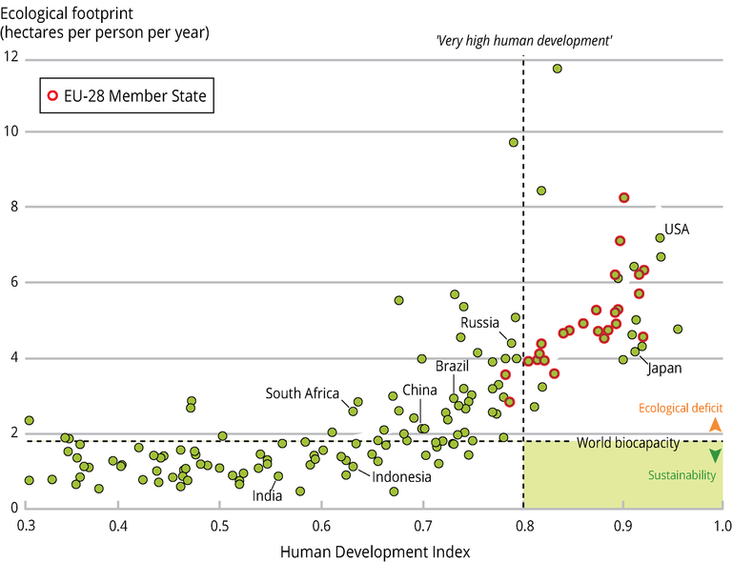
5.4. Az ökológiai lábnyom (y tengely) és az emberi fejlettségi index (HDI) (x tengely) összefüggése

Slide 37
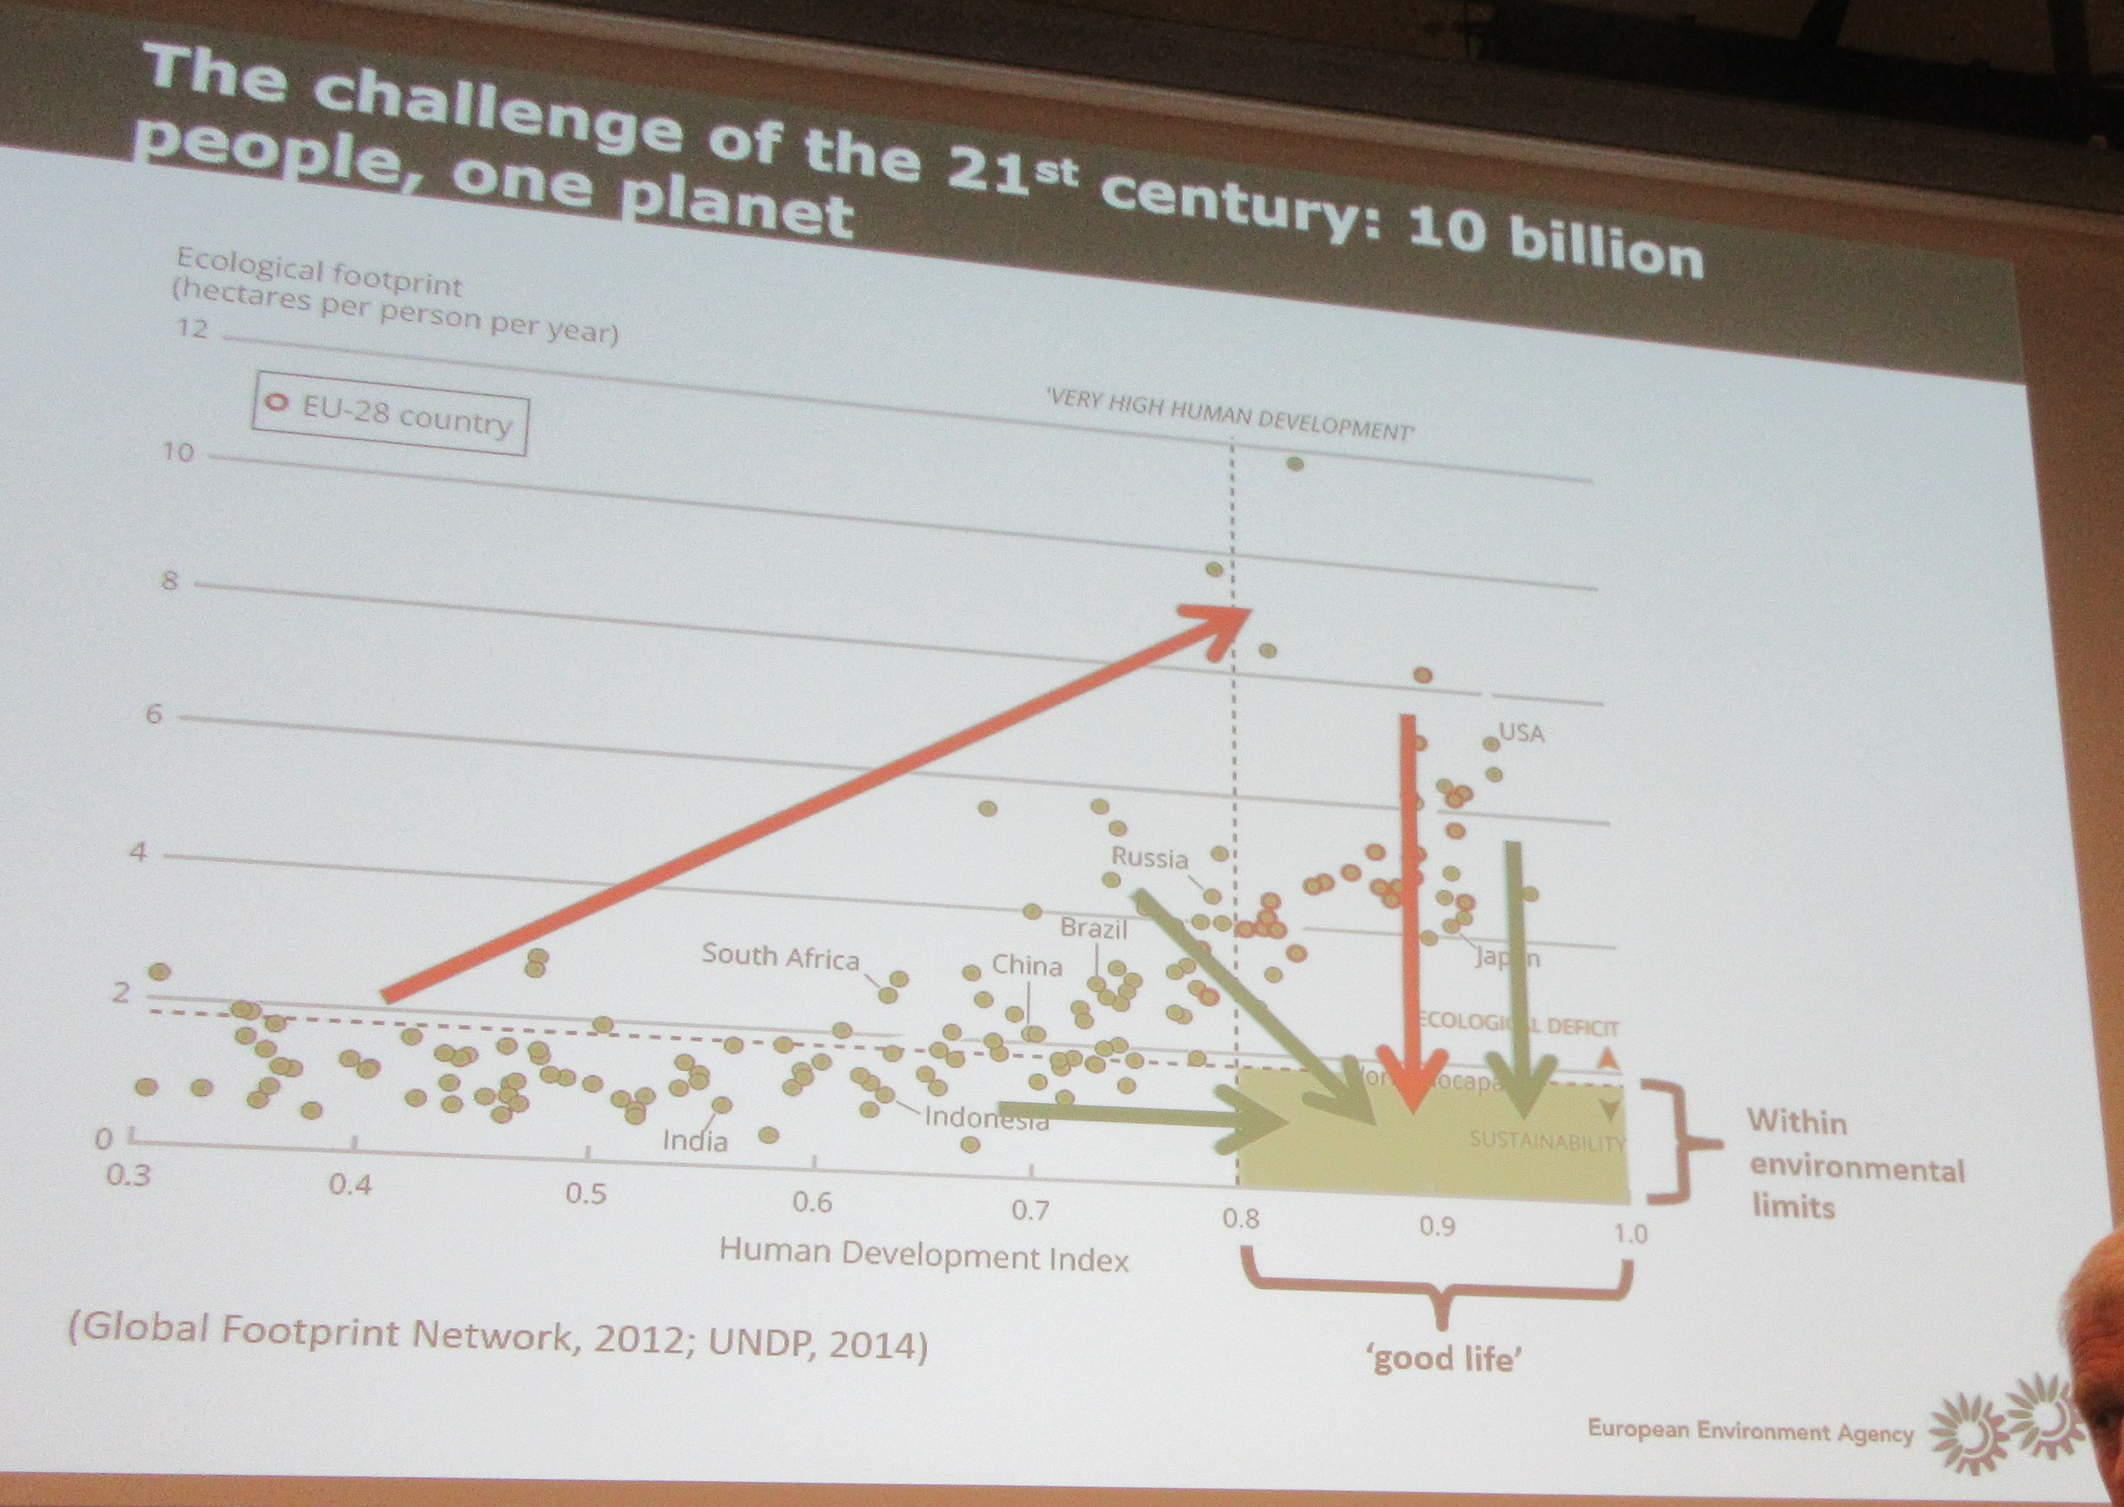
5.5.a A fenntarthatóság reménye (Bruyninckx)

Slide 38
5.5.b Baj van, de mi, illetve (kik) okozzák a „bajt”?
A klasszikus közgazdasági megközelítés szerint az első cél a fejlettség elérése (tehát az előző grafikonon a jobbra tolódás), és ha azt elértük, akkor majd elkezdünk gondolkodni a fenntarthatóságon, azaz az ökológiai lábnyom csökkentésén (a grafikonon a lejjebb tolódás. (piros nyilak). Hans Bruyninckx szerint két alapvető probléma van:
- Egyfelől azok az államok, amelyek viszonylag fejlettek (pl. USA, Kína, ), nem csökkentik az ökológiai lábnyomukat. Erre hiába várunk.
- Másfelől még ha a fejletté váló államok csökkenteni is akarnák az ökológiai lábnyomukat, a környezet addigra már nem tudja helyreállítani az eredeti állapotot. Addigra olyan mértékben degradálódna a biodiverzitás és a tájkép, hogy az már nem pótolható. Az előző grafikon: le kellene csúszni a zöld mezőbe, de addigra már – átvitt értelemben, és szó szerint is - nem lenne zöld mező.

Slide 39
6. Nagyobb adatbázisok a fenntartható fejlődés, a környezetvédelem és az életmód terén

Slide 40
6.1. Egyesült Nemzetek Szervezete; Bécsi Információs szolgálat https://unis.unvienna.org/unis/hu/topics/sustainable_development_goals.html
Az ENSZ Fejlesztési Programja (UNDP) az ENSZ vezető ügynöksége a nemzetközi fejlesztés terén, ami 170 országban és területen dolgozik azért, hogy felszámolja a szegénységet és csökkentse az egyenlőtlenségeket.
Az UNDP munkája három fő területre terjed ki:
- a fenntartható fejlődésre,
- a demokratikus kormányzásra és békeépítésre, valamint
- az éghajlattal és a katasztrófákkal szembeni ellenálló képesség kialakítására.
Az ENSZ munkája a fejlesztés esetében számos területet lefed, többek között a nők helyzetének előmozdítását, a kormányzást és az intézményépítést, a nemzetközi kereskedelmet, a makrogazdaságot és a pénzügyeket, a népesedést, a tudományt és a technológiát, a szociális fejlődést, az emberi településeket és az energiát. A munkát az ENSZ Fenntartható Fejlődési Csoportja koordinálja, egy olyan testület, ami 37, a fejlesztés területén aktív alapot, programot, ügynökséget, főosztályt és hivatalt fog össze több mint 162 országban.

Slide 41
6.2. Fenntartható Európa 2030-ra https://commission.europa.eu/publications/sustainable-europe-2030_hu
Az elmúlt több mint 40 évben az Európai Unió olyan környezetvédelmi normákat léptetett életbe, amelyek a világ legszigorúbbjai közé tartoznak. (Fehér könyv 2017 márciusában).
A fenntartható fejlesztési célok megvalósítása három forgatókönyv szerint történhet.
- Az EU átfogó uniós fenntarthatósági stratégiával
- A Bizottság folytatná a fenntartható fejlesztési célok általános érvényesítését a vonatkozó uniós szakpolitikákban, de nem kötelezné a tagállamokat intézkedésekre
- Az EU kiemelt figyelmet szentelne a külső intézkedésekre, egyúttal megszilárdítaná az uniós szintű fenntarthatósági célkitűzéseket
A fenntartható fejlődés hivatalosan is az Európai Unió egyik hosszú távú célkitűzése az Európai Unióról szóló szerződés 3. cikkének (3) bekezdése szerint.
Fenntartható Európa 2030-Ra (magyar) (12.59 MB - PDF) Letöltés

Slide 42
7. Hivatkozások
[1] A fenntartható fejlődés fogalma https://eionet.kormany.hu/a-fenntarthato-fejlodes-fogalma
[2] A fenntartható fejlődés mérése, mutatói https://www.begreen.hu/tudastar/a-fenntarthato-fejlodes-fogalma-celjai-merese-mutatoi/
[3] Egyesült Nemzetek Szervezete; Bécsi Információs szolgálat https://unis.unvienna.org/unis/hu/topics/sustainable_development_goals.html
[4] Fenntartható Európa 2030-ra https://commission.europa.eu/publications/sustainable-europe-2030_hu

Slide 43
8. A témában véleményt formáló magyar szakemberek, politikusok
Láng István (1931-2016) https://hu.wikipedia.org/wiki/Láng_István_(agrokémikus)
Ürge-Vorsatz Diána Nobel-békedíjas Éghajlat-változási Kormányközi Testület (IPCC) mérsékléssel foglalkozó munkacsoportjának alelnöke. https://www.facebook.com/diana.urgevorsatz/
Gelencsér András Pannon Egyetem rektora (légszennyezés) „A valóság nem ellenség” (https://www.youtube.com/watch?v=Q69AK1lNdmA; „A végítélet harsonája” https://www.youtube.com/watch?v=_P2zgMHahsU )
Áder János „Kék bolygó” podcast műsor szervezője, vezetője (https://www.youtube.com/@kekbolygo-podcast )
Kövér László A Nemzeti Fenntartható Fejlődési Tanács (NFFT - https://www.nfft.hu/ ) elnöke, az Országgyűlés elnöke.
Szili Katalin: A fenntartható fejlődéshez minőségi oktatásra van szükség - 2023 (https://hirado.hu/belfold/cikk/2023/06/24/szili-katalin-a-fenntarthato-fejlodeshez-minosegi-oktatasra-van-szukseg ) A PTE Kuratórium tagja

Slide 44
Epilógus
Itt most abbahagyom.
Ebben az összefoglalóban nem lesz osztályzat a bizonyítványban.
Ezen ismereteknek, meg a még újabbaknak az „osztályzatát” majd az elkövetkező évtizedekben kapják meg a fiatalok egyedileg, és közösen.
Erre vonatkozik a latin mondás: Non scholae sed vitae discimus
vagy „globalizáltan”: "We do not learn for school, but for life".
Ehhez kívánok sok sikert
dr. Német Béla ny. egyetemi docens
PTE TTK, Fizikai Intézet, Nyugdíjasok Egyesülete, Pécs
E-mail: drnemetbela@gmail.com;
WEB: https://nyugegy.hu/
WEB: https://polc.ttk.pte.hu/nemetb/

Slide 45
Köszönöm a figyelmet
Találkozunk 30 év múlva és megbeszéljük az eredményeket.
És ne feledjétek:
Gondolkodj globálisan, cselekedj lokálisan!
Használd okosan az internetet!

